Slide 1

웹 크롤링 공모전 조사
발표자: 윤찬호

Slide 2
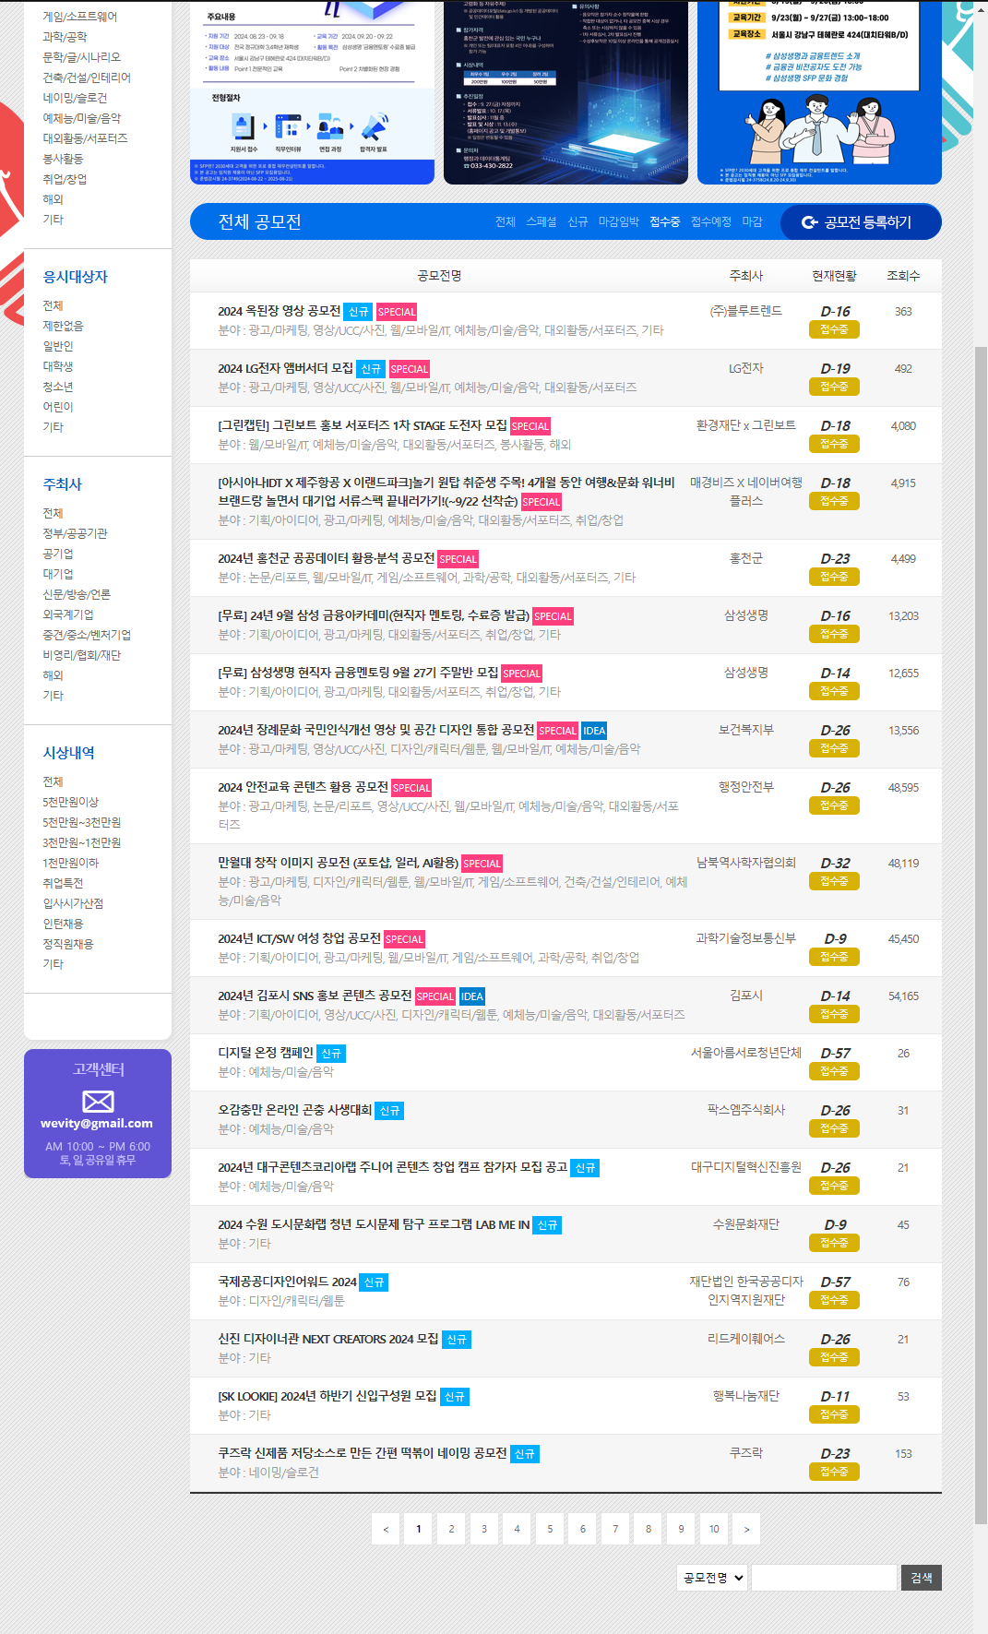
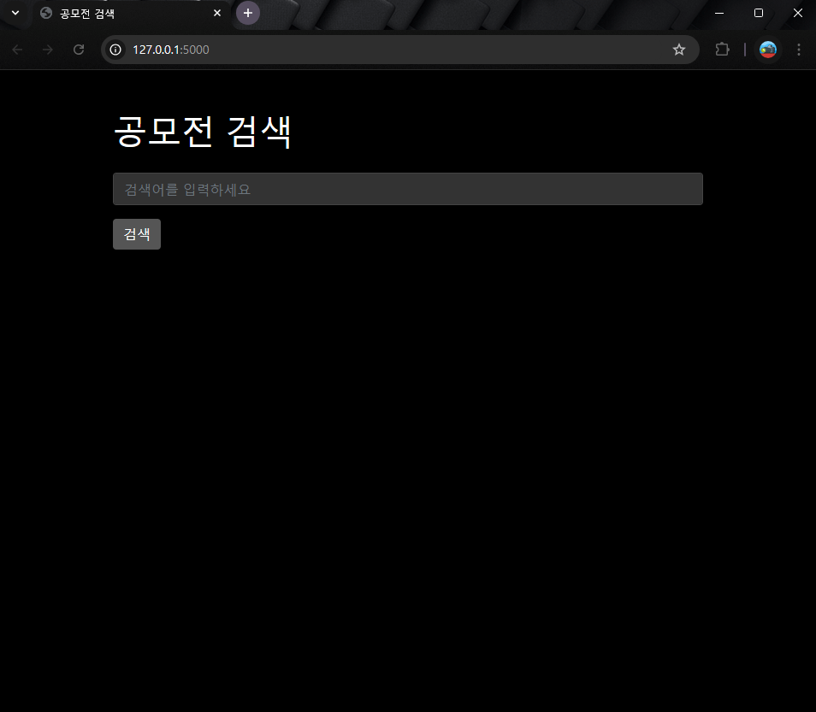
메인 홈페이지
1. 공모전 검색을 입력
2. 공모전 접수 중 페이지
3. 입력한 내용을 검색한다.

Slide 3
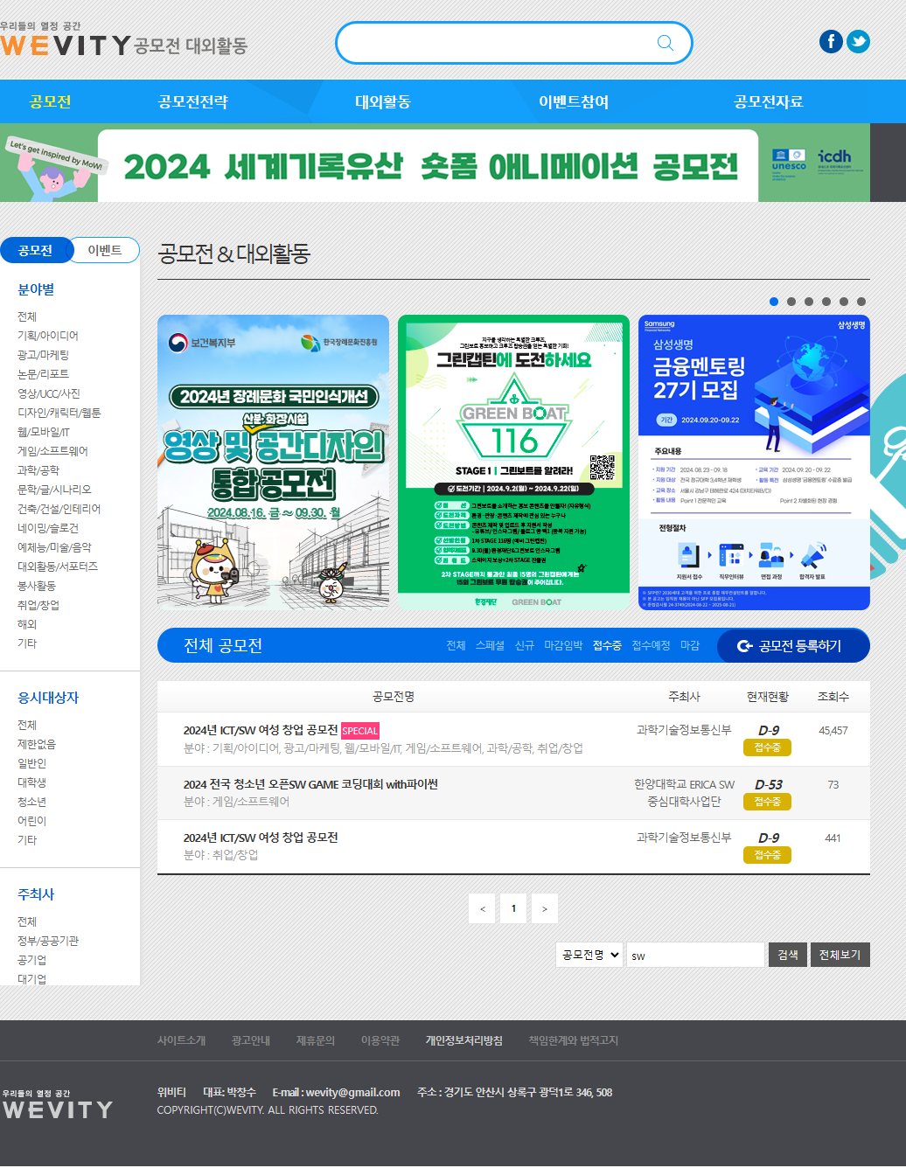

크롤링 페이지
1. 내용을 검색
2. 검색 결과에서
각각 공모전의 url 크롤링

Slide 4
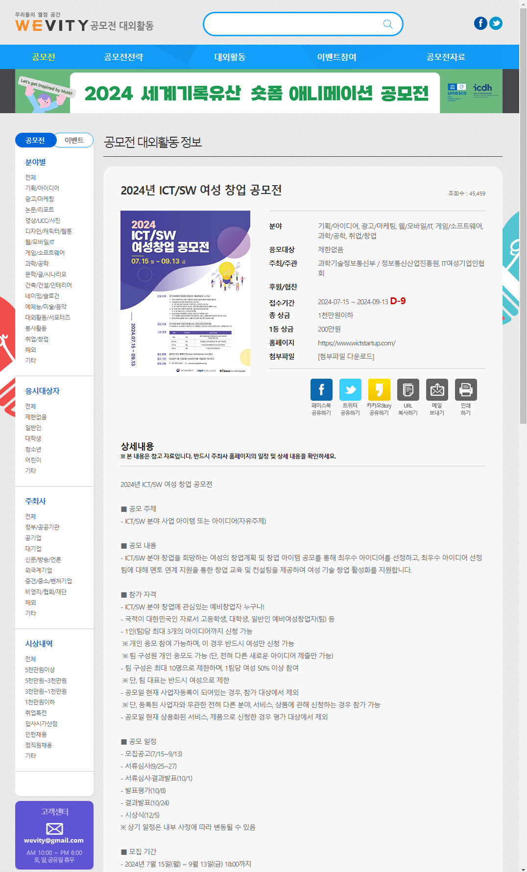
크롤링 페이지
3. 가져온 url로 접속
4. 이미지 가져오기.(다운)
5. 본문 내용 가져오기.

Slide 5
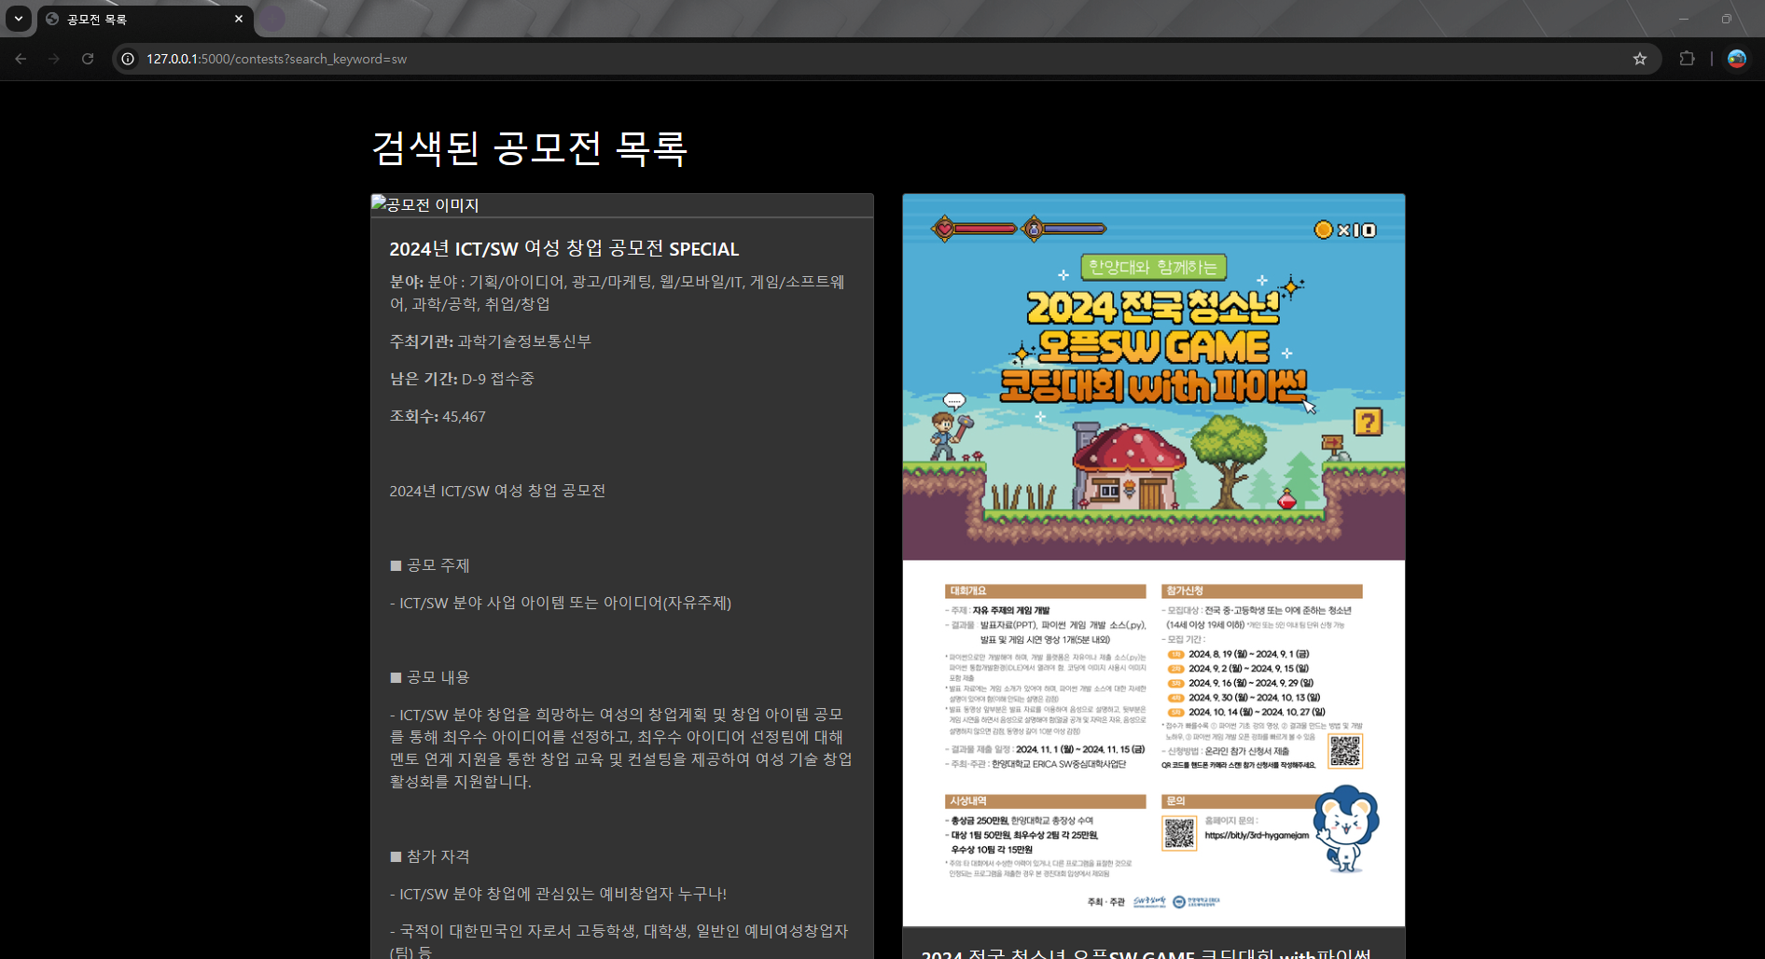
공모전 조회 결과
추가할 점. 1. 이미지가 일부 안 뜨는 경우 존재 수정
2. 여러 공모전 사이트에서 가져오도록 추가
3. 홈페이지 디자인 추가.

Slide 6
감사합니다

